Slide 1
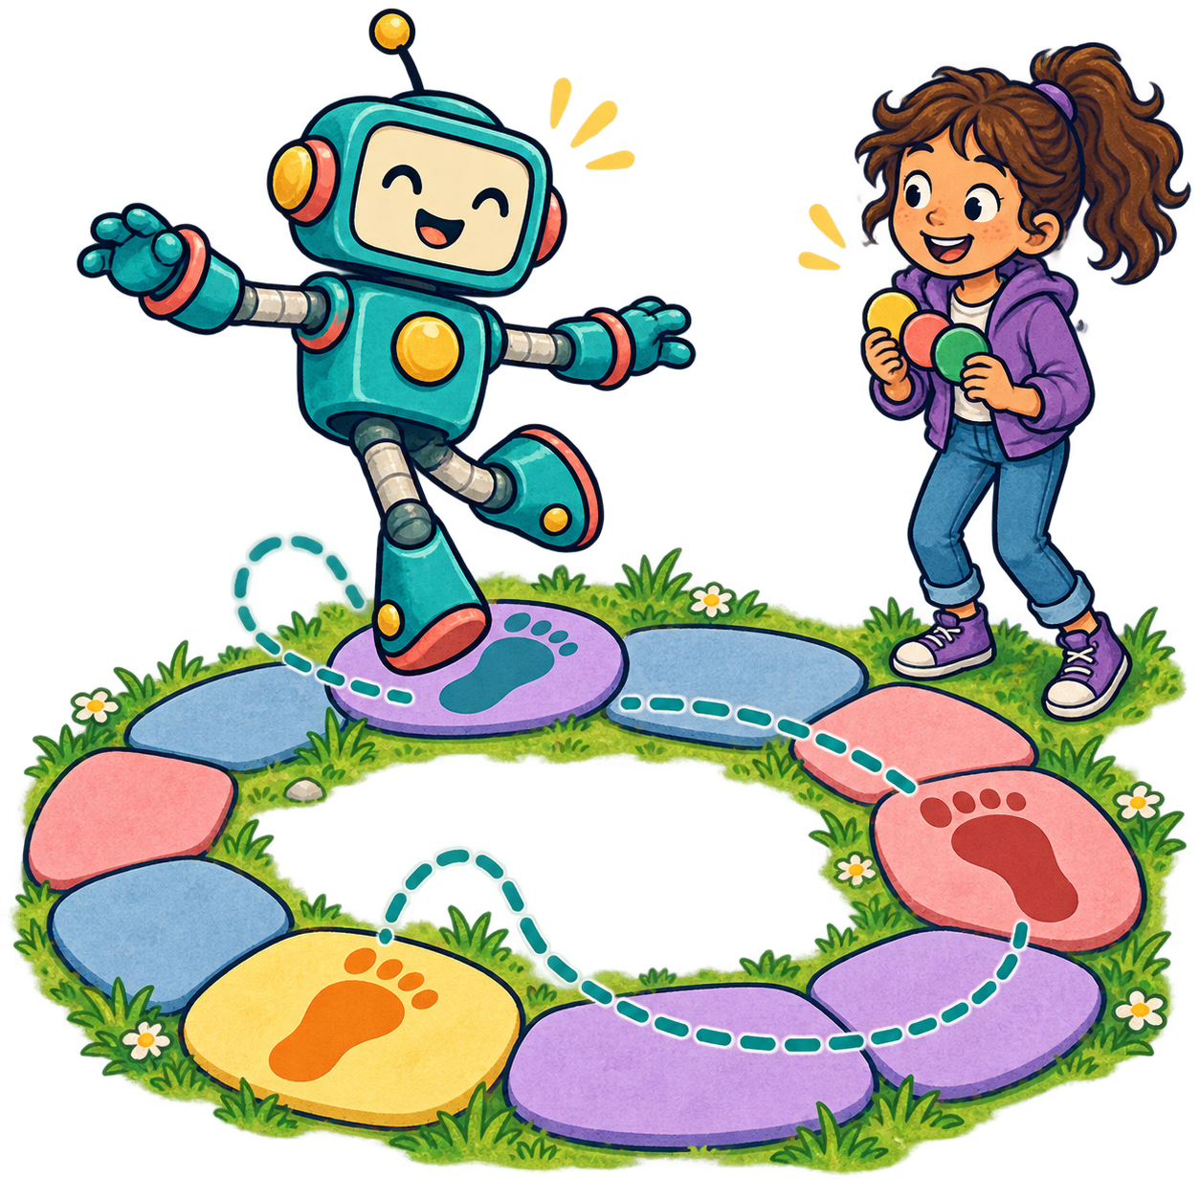
LEZIONE 3
L’algoritmo
in scena
Giri, scelte e punti
60 MINUTI • IMPARIAMO FACENDO
Notes:
0-5 richiamo. 5-15 dimostrazione e ruoli. 15-30 primo giro della recita. 30-45 rotazione. 45-55 varianti. 55-60 verifica individuale. Quattro squadre da sei. Carte 3,8,6 e 5,2,9; gettoni; busta Punti; testimone e nastro.

Slide 2
Il ciclo dei battimani
02 / 11
Ripeti 3 volte:
batti le mani e tocca il banco.
Un giro completo contiene entrambe le azioni.
Notes:
Ripetere tre volte entrambe le azioni. Un giro completo è un’iterazione. Consentire l’indicazione di due carte al posto dei movimenti.

Slide 3

SE piove, apro l’ombrello
03 / 11
LA DOMANDA
Sta piovendo?
LA SCELTA
VERO: apro l’ombrello.
FALSO: salto l’azione.
IF significa SE: controlla una condizione.
Notes:
Il confronto avviene quando il programma lo raggiunge. Con falso si salta soltanto l’azione prevista e poi si continua.

Slide 4
La macchina dei punti
04 / 11
Porta Punti a 0.
Ripeti 3 volte:
estrai una carta
se il numero è maggiore di 5:
aumenta Punti di 1
Mostra Punti.
Carte 3, 8 e 6: quanti punti?
Notes:
Il reset e l’uscita finale restano fuori dal ciclo. Nel computer è la CPU a eseguire anche ciclo e condizione. I ruoli rappresentano parti del programma.

Slide 5
Sei ruoli per un algoritmo
05 / 11
Ruolo
Che cosa fa
CICLO
Conta tre giri completi
INPUT
Scopre la carta corrente
IF
Controlla: numero > 5?
AZIONE
Calcola Punti + 1
VARIABILE Punti
Conserva il valore attuale
OUTPUT
Mostra Punti alla fine
Il testimone indica a chi tocca agire.
Notes:
Input tiene visibile la carta corrente. La variabile Punti conserva soltanto il valore attuale. Non decide e non aumenta da sola.

Slide 6
Punti cambia su istruzione
06 / 11
PRIMA
Nome: Punti
Valore: 0
DOPO L’AZIONE
Nome: Punti
Valore: 1
Notes:
L’azione legge il valore, aggiunge uno e ne ordina la scrittura. Il nome Punti resta invariato. Inizializzare prima del ciclo.

Slide 7
La domanda di IF
07 / 11
8 > 5?
VERO
Esegui Punti + 1.
3 > 5?
FALSO
Salta l’aumento.
Notes:
Chiedere anche 5>5: falso. Il programma continua dopo la condizione. Raccogliere una previsione da tutti.

Slide 8
Un giro completo
08 / 11
1
INPUT scopre una carta.
Dopo 3 giri, OUTPUT mostra Punti.
2
IF controlla se il numero è maggiore di 5.
3
Se è vero, AZIONE aggiorna Punti.
4
CICLO conta il giro appena finito.
Notes:
I rami vero e falso si ricongiungono prima del giro successivo. Il numero dei giri aumenta anche quando Punti non aumenta.

Slide 9
La prova con 3, 8 e 6
09 / 11
Giro
Carta
> 5?
Punti dopo il giro
1
3
FALSO
0
2
8
VERO
1
3
6
VERO
2
Tre giri. Due punti. Sono due conteggi diversi.
Notes:
Mostrare dopo le previsioni. Con 3,8,6 si ottiene 2. Con 5,2,9 si ottiene 1. La tabella collega la recita alla dimostrazione numerica del docente in Codì.

Slide 10
E se la carta fosse 5?
10 / 11
5 è maggiore di 5?
La squadra spiega il percorso del testimone.
Notes:
Con 5 il confronto è falso. Nessun punto, ma il giro conta. Le varianti restano recite o previsioni, non programmi numerici da modificare nell’interfaccia alunni.

Slide 11
Un’idea da spiegare
11 / 11
IL CICLO
Che cosa ripete?
Quando finisce?
LA VARIABILE
Chi conserva il valore?
Chi lo fa cambiare?
Notes:
Ogni bambino spiega un concetto. Nel prossimo laboratorio il docente dimostra la macchina dei punti nell’anteprima di Codì. Gli alunni provano una carta e costruiscono un ciclo su una griglia.

